Slide 1
Муниципальное дошкольное учреждение детский сад «Теремок» г. Николаевска Николаевского муниципального района Волгоградской области
«Животные в боевом строю»
Подготовила воспитатель 1 квалификационной категории Сундукова Н.А.

Slide 2
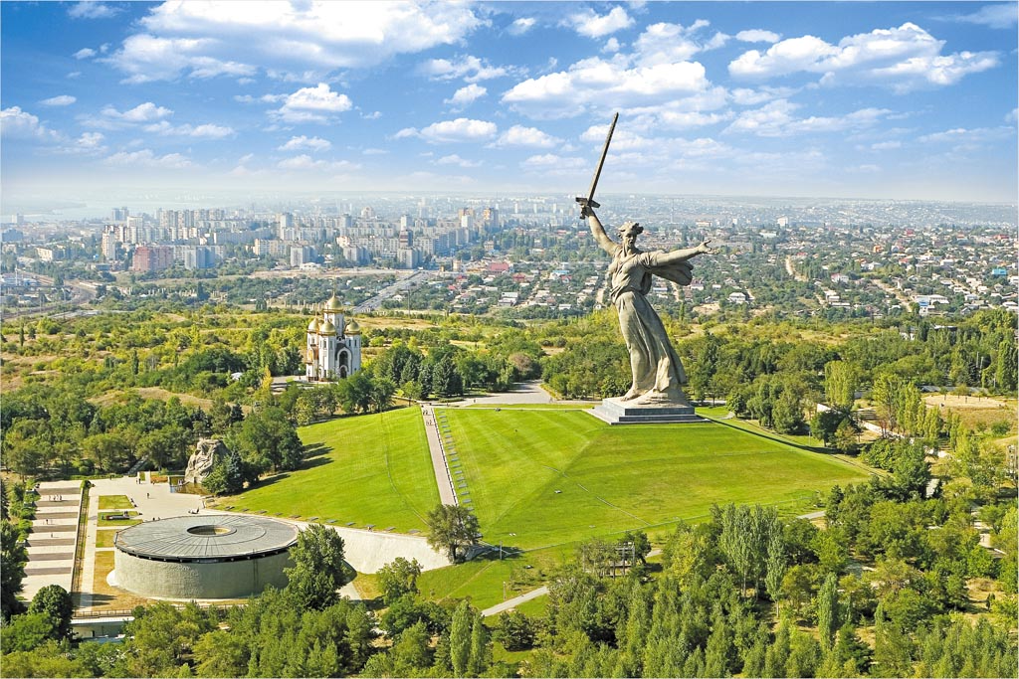

Slide 3
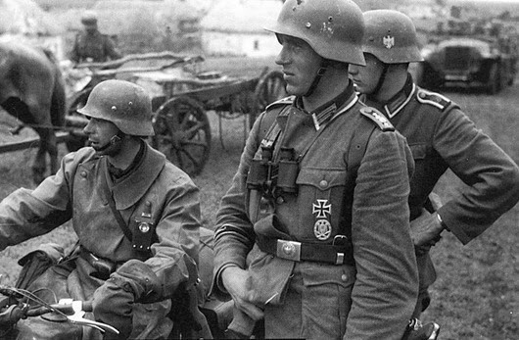

Slide 5
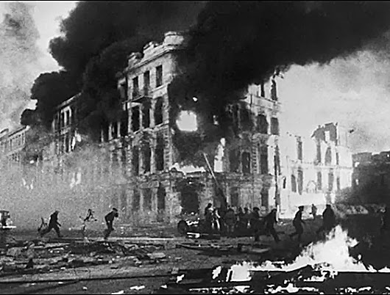

Slide 6
Во время Великой Отечественной войны были собаки-связисты, собаки-саперы, собаки-санитары, ездовые собаки.

Slide 7
Но самая героическая и трагическая судьба была у собак - истребителей танков. Они доставляли взрывчатку к вражескому танку, взведенный детонатор срабатывал автоматически, и немецкий танк подрывался вместе с собакой.

Slide 8
Собака-миноискатель.

Slide 9
Ездовые собаки.

Slide 10
Собака-санитар

Slide 11
Собаки –связисты.

Slide 12
Собаки
У нас уважают собаку недаром.
Собака на фронте была санитаром,
Связистом, сапёром.
Порою собаки
На танки бросались в атаки.
Да, на войне получалось и так,
Что «тигры», «пантеры» боялись собак.

Slide 13
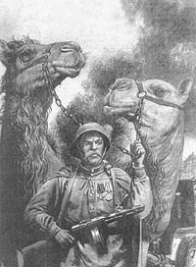

Slide 14
Запряженный в телегу верблюд на улице Сталинграда

Slide 15
Машка и Мишка на улице Берлина.

Slide 16
Верблюды на войне.

Slide 17
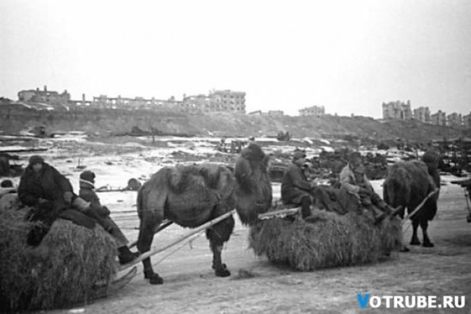

Slide 18
Верблюды несли службу в орудийном расчете Григория Нестерова

Slide 19
8 мая 2014 года в городе Ахтубинске открыли необычный памятник, напоминающий о событиях времен Великой Отечественной войны. Скульптурная композиция состоит из солдата и двух верблюдов. Памятник называется «Мы победили! От Баскунчака до Берлина».

Slide 20
Спасибо за внимание!

